Slide 1
倒立摆系统课程设计汇报
小组成员：王泽骏，李厚霖，邓奕鸣

Slide 2
目录 Contents
1
实验任务和实验对象介绍
2
倒立摆系统结构
3
倒立摆的数学模型
4
控制器设计
5
实验结果和分析

Slide 3
目录 Contents
1
实验任务和实验对象介绍
2
倒立摆系统结构
3
倒立摆的数学模型
4
控制器设计
5
实验结果和分析

Slide 4
倒立摆实验介绍
实验任务：针对自动化系实验室搭建的倒立摆环境进行系统建模与控制器设计。
倒立摆特性
不稳定性
非线性动力学
快速动态响应
非线性振荡

Slide 5
目录 Contents
1
实验任务和实验对象介绍
2
倒立摆系统
3
倒立摆的数学模型
4
控制器设计
5
实验结果和分析

Slide 6
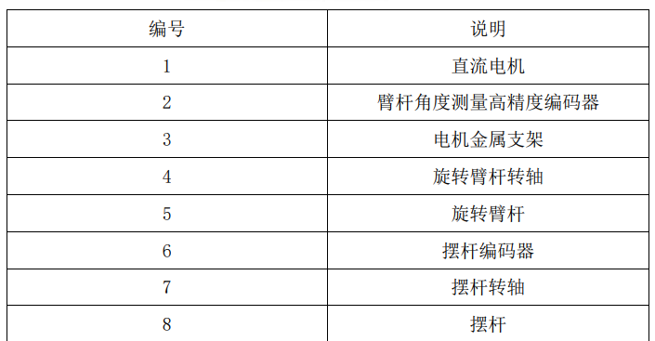
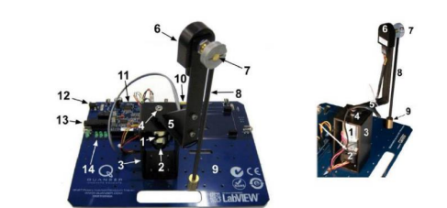
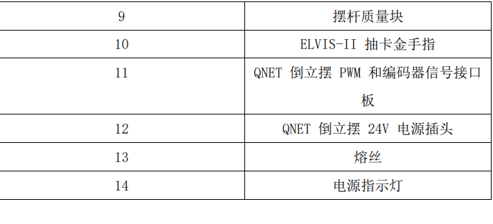
硬件系统
本次实验采用的是一个一级环形倒立摆系统，由一个摆杆和旋转臂组成，如，下图所示：
各标号及说明如下表所示。

Slide 7

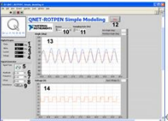
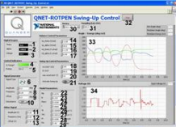
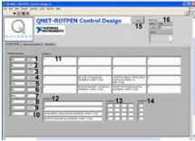
软件系统
主要采用了 Labview 仿真平台软件，主要采用了老师给我们搭好的三个模块：Simple Modeling、Control Design、Swing Up。

Slide 8
目录 Contents
1
实验任务和实验对象介绍
2
倒立摆系统结构
3
倒立摆的数学模型
4
控制器设计
5
实验结果和分析

Slide 9
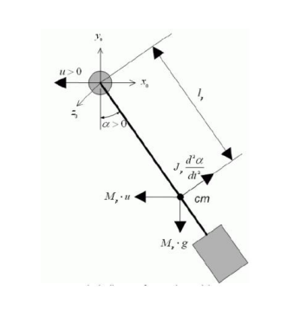
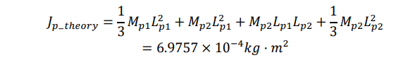
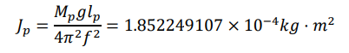
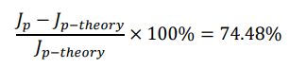
转动惯量计算
根据系统参数计算摆杆整体转动惯量的理论值为：
测得出摆杆转动惯量的实际值为:
误差分析：
理论值比实际值大得多，有两个原因：
⚫ 理论情况下没有考虑摩擦阻力和空气阻力以及地球重力的影响。
⚫ 实际摆杆重心和理论中心不重合。

Slide 10
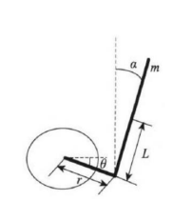
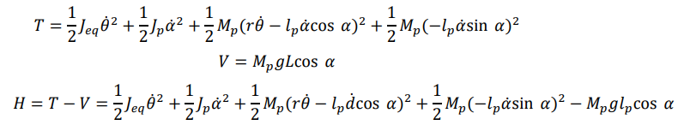
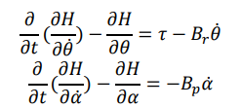
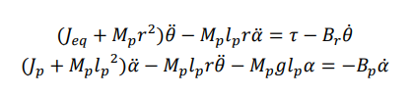
状态空间模型
一阶旋转倒立摆的旋转臂和摆杆可以简化两个均匀的质量杆；如右图所示；
定义零势能面为旋转臂转动的平面，则系统的动能和势能可分别记为 T 和 V，且动能与势能的差记为 H：
建立旋转倒立摆的非线性 Lagrange 方程组如下：
计算 Lagrange 方程组的各个分量，并在平衡位置附近进行线性化，得到如下线性方程组:

Slide 11
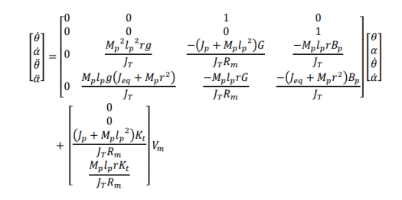
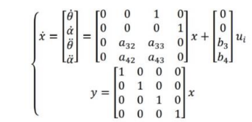
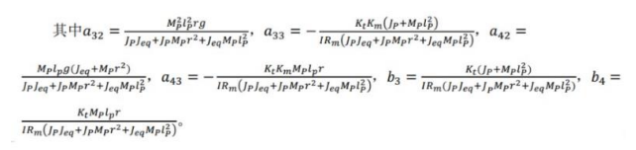
状态空间模型
Lagrange 方程组转化为矩阵形式为：
在原有的状态空间模型中令𝐵𝑝 = 0 。得到以下的状态空间模型：
其中里面的具体参数为：

Slide 12
目录 Contents
1
实验任务和实验对象介绍
2
倒立摆系统结构
3
倒立摆的数学模型
4
控制器设计
5
实验结果和分析

Slide 13
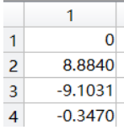
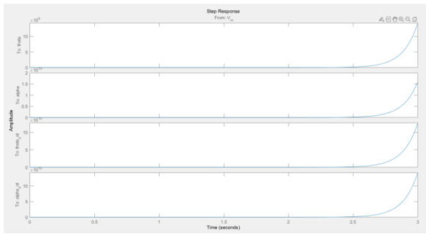
倒立摆系统分析
稳定性分析
对于建模得到的系统，对 A 矩阵计算得到特征值为：
我们在用MATLAB 对该系统的阶跃响应进行仿真验证分析：
不稳定

Slide 14
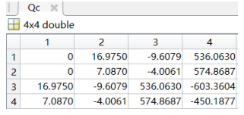
倒立摆系统分析
能控性分析
我们同样用 MATLAB 对系统进行能控性分析，得到其能控性矩阵 Qc 为：
Rank(Qc) = 4，因此该系统能控；
可以进行控制器设计

Slide 15
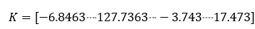
极点配置法
设置目标极点：-6、-6、-4、-20
系统闭环特征多项式为：
得到的K:

Slide 16
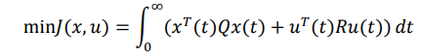
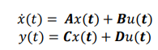
LQR控制器设计
LQ（linear quadratic ）问题，简称为线
性二次型最优控制问题或线性二次问题。
在对倒立摆非线性点线性近似后，我们可以将其控制器设计问题简化为 LQ 问题，因而我们可以采用经典的 LQR 法（线性二次型调节器）进行控制器设计，
对于如下系统：
我们设计 LQR 控制器为：

Slide 17
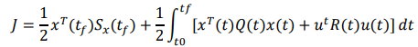
LQR控制器设计
因而我们只需找到 K，使得系统从给定的初始状态转移到目标控制末态时候，系统性能指标即二次型性能指标最小化：
根据最优控制理论，求解𝑅𝑖𝑐𝑐𝑎𝑡𝑖方程，求得矩阵 P。如果正定矩阵 P 存在，则系统是稳定的或 A-BK 是稳定的。将此矩阵 P 代入方程，即：
通过调整权重矩阵Q对θ和α进行调试

Slide 18
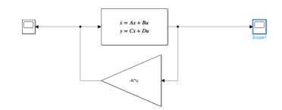
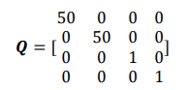
Matlab仿真分析
我们用 Simulink 搭建了仿真，如下图所示：
经过测试，我们得到了仿真的最终加权矩阵 Q 和其对应的反馈增益矩阵 K：

Slide 19
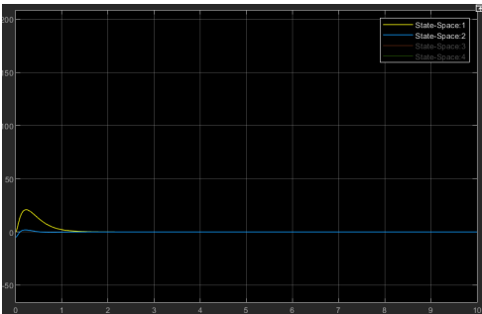
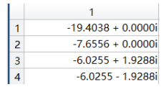
Matlab仿真分析
同样的，我们计算当前模型的特征值，即矩阵（A-BK）的特征值，得到的结
果为：
显然，当前经过控制器调整后的模型是稳定的
使用MATALB 对经过控制器反馈得到的一阶开环倒立摆进行仿真,给定-10 rad 的扰动。我们可以得到效果图如下所示：

Slide 20
目录 Contents
1
实验任务和实验对象介绍
2
倒立摆系统结构
3
倒立摆的数学模型
4
控制器设计
5
实验结果和分析

Slide 21
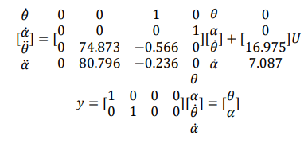
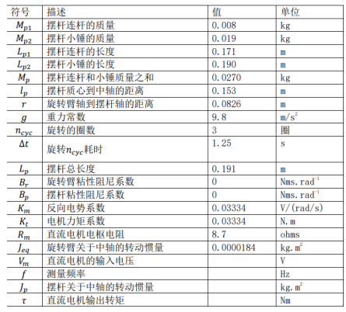
建模阶段
根据倒立摆的状态空间模型，我们带入具体的数值：
得到的状态空间模型为：

Slide 22
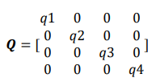
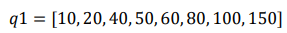
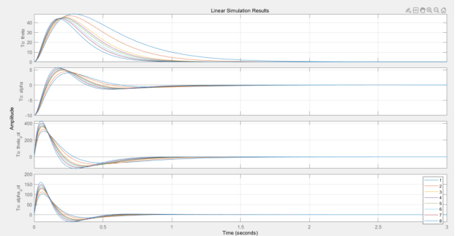
Simulink仿真
考虑不同 Q 参数的选取对控制器设计的影响，对于如下加权矩阵 Q:
由于我们关注的主要是两个角度变量𝜃和𝛼，因此主要调整 q1,q2 两个参数。
首先对 q1 进行调整：固定 q2 的数值为在 LQR 控制器中设置的 50，调整 q1 数值变化为：

Slide 23
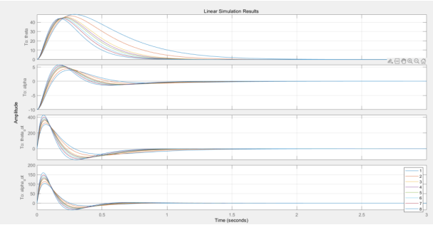
Simulink仿真
同理，我们固定 q1 为 50，调整 q2 数变化为：
得到的响应曲线：
从图中可以发现,Q 矩阵中,增加 q1 使 θ 稳定时间和上升时间变短,增大q2 使 α 响应明显加快,符合 LQR 方法的理论实际。且给定一定扰动，得到的控制效果在 仿真中均有较好的控制效果，参数敏感度不强。

Slide 24
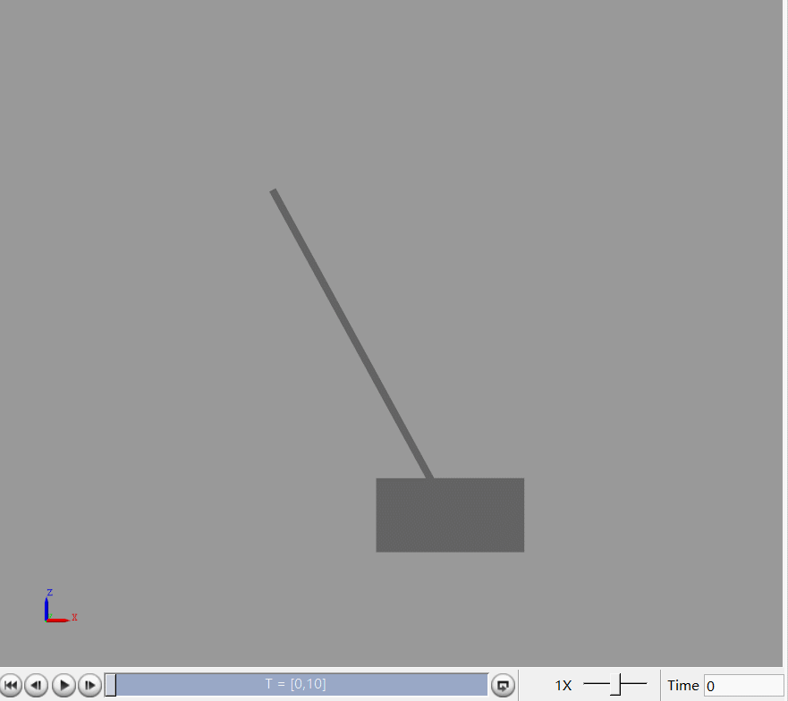
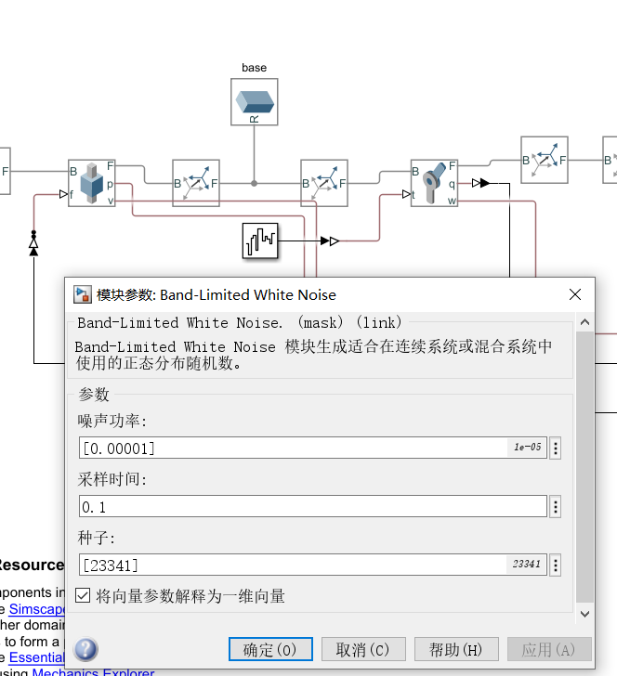
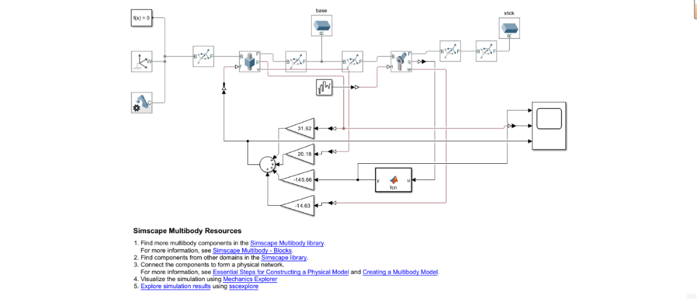
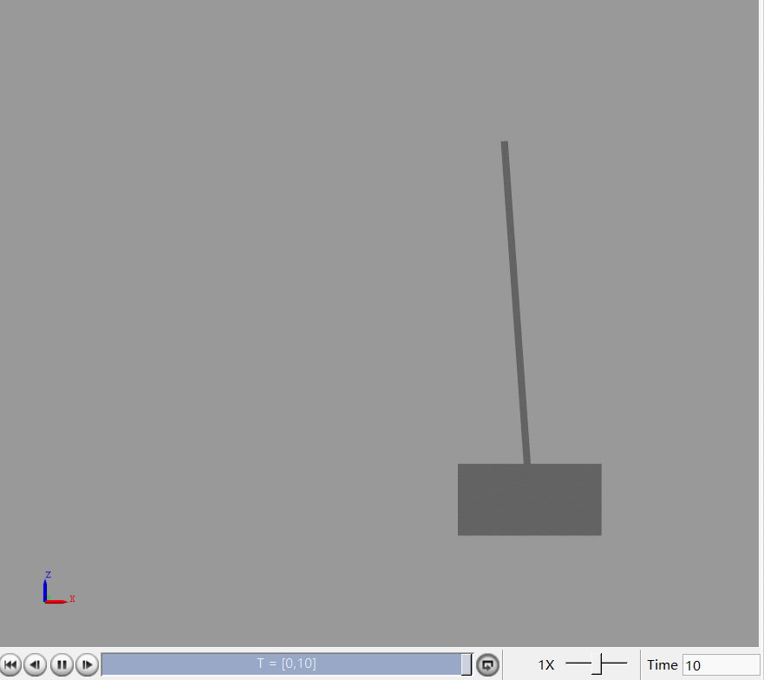
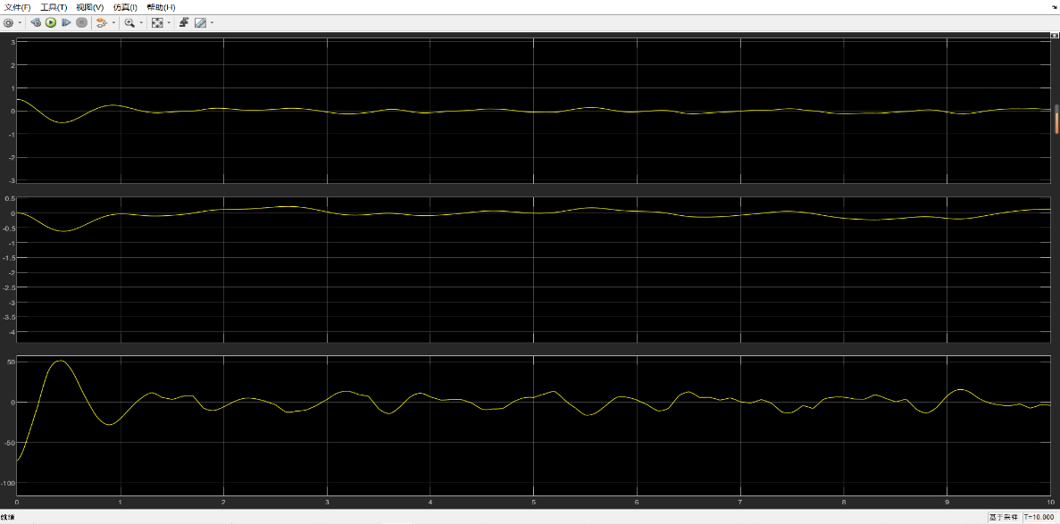
simscape 仿真
得到的角度、位置、输出的力：

Slide 25
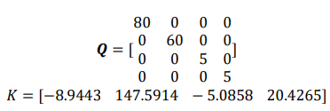
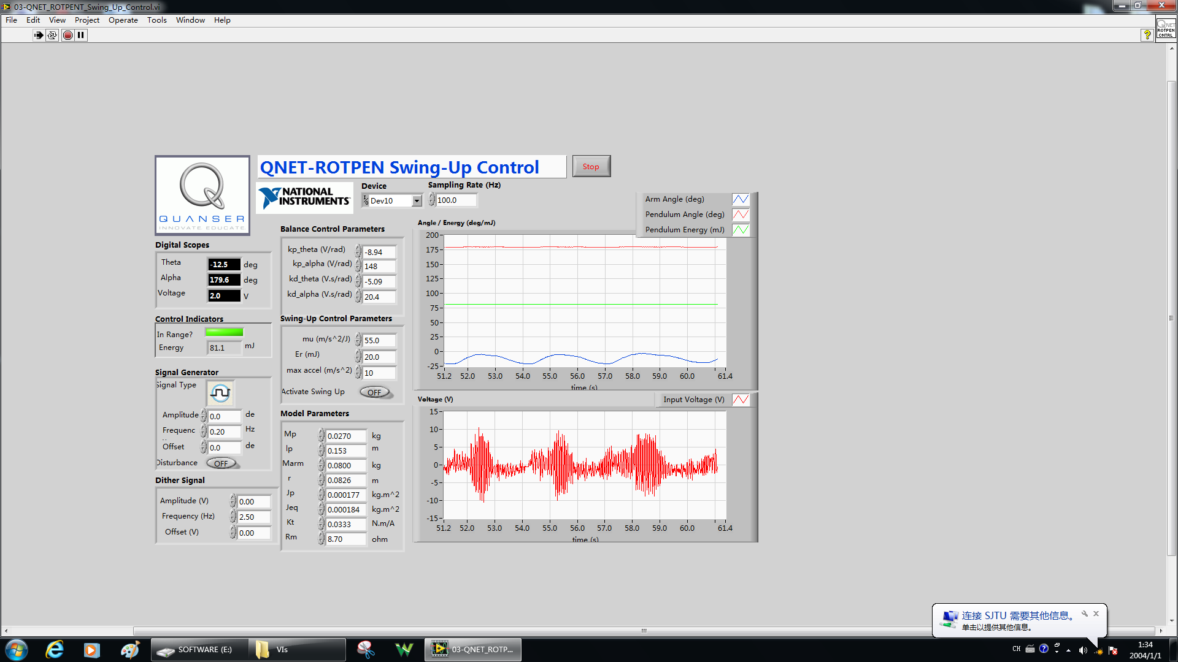
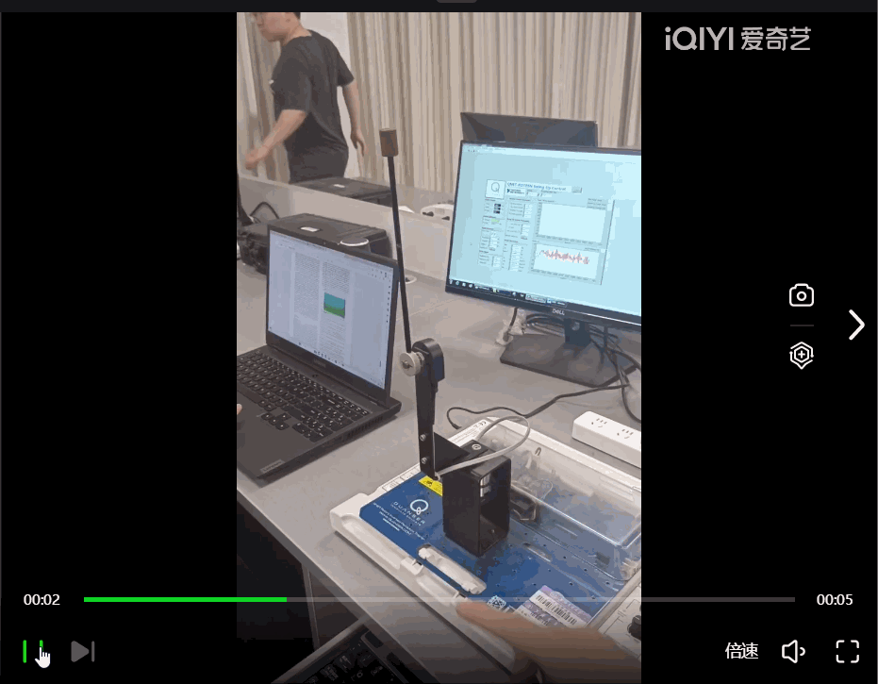
测试阶段
通过最后在实物上测试，我们得到了最终的 LQR 控制器，其加权矩阵 Q 和 K分别为：
最后得到的实验效果波形图：

Slide 26
总结
仿真与测试结果的误差分析：
模型误差
参数不确定性
控制器设计不够好
分工
李厚霖：模型建立和控制器设计、报告撰写、实验
王泽骏：MATLAB仿真及simscape仿真、实验
邓奕鸣：ppt制作、调试模型及参数、实验

Slide 27
谢谢！

